Slide 1
第 2 章 物理层

Slide 2
五层协议的体系结构
应用层 (application layer)
运输层 (transport layer)
网络层 (network layer)
数据链路层 (data link layer)
物理层 (physical layer)
功能：透明地传送比特流
数据单位：比特
物理媒体不属于物理层
5 应用层
4 运输层
3 网络层
数据链路层
2 数据链路层
1 物理层
Notes:
物理层的作用就是透明地传送比特流。
在物理层上所传数据的单位是比特。
传递信息所利用的一些物理媒体，如双绞线、同轴电缆、光缆等，并不在物理层之内，而是在物理层的下面。

Slide 3
计算机网络与通信网络的关系
软件
软件
硬件
硬件
通信网络

Slide 4
第 2 章 物理层
2.1 物理层的基本概念
2.2 数据通信的基础知识
2.3 物理层下面的传输媒体
2.4 信道复用技术
2.5 数字传输系统
2.6 宽带接入技术

Slide 5
本章重点
物理层的四个特性
各种网络传输介质的主要特点
五种信道复用技术
三种宽带接入技术

Slide 6
2.1 物理层的基本概念
物理层考虑的是怎样才能在连接各种计算机的传输媒体上传输数据比特流，而不是指具体的传输媒体。
物理层的作用是要尽可能地屏蔽掉不同传输媒体和通信手段的差异。
用于物理层的协议也常称为物理层规程 (procedure)。

Slide 7
物理层的主要任务
主要任务：确定与传输媒体的接口的一些特性。
机械特性 ：指明接口所用接线器的形状和尺寸、引线数目和排列、固定和锁定装置等。
电气特性：指明在接口电缆的各条线上出现的电压的范围。
功能特性：指明某条线上出现的某一电平的电压表示何种意义。
过程特性 ：指明对于不同功能的各种可能事件的出现顺序。

Slide 8
例1： EIA-232-E 接口标准
数字终端设备和数据电路终端设备间使用串行二进制数据交换的接口 Interface Between Data Terminal Equipment and Data Circuit-Terminating Equipment Employing Serial Binary Data Interchange
DTE-A
DTE-B
DCE-A
DCE-B
网 络
EIA-232/ V.24
接口
调制解调器
调制解调器
EIA-232/ V.24
接口

Slide 9
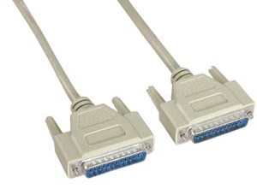
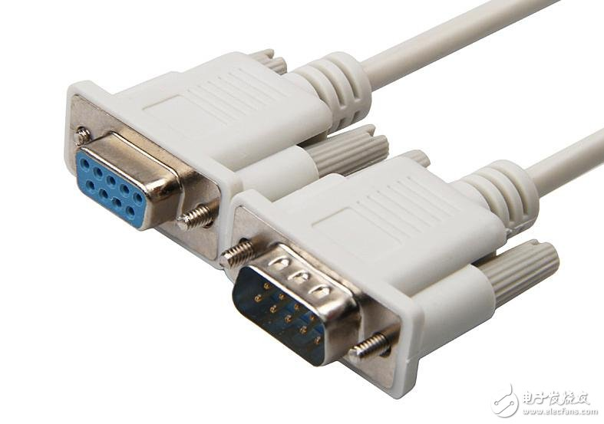
例1： EIA-232-E 接口标准
机械特性：ISO 2110 ，DB-25
电气特性： V.28，负逻辑（+3V：“0”、“接通”，-3V：“1”、断开），≤15m，≤20kb/s
功能特性：V.24，各引脚信号含义
规程特性：V.24 ，事件的合法序列
EIA还规定了插头应装在DTE上,插座应装在DCE上

Slide 10
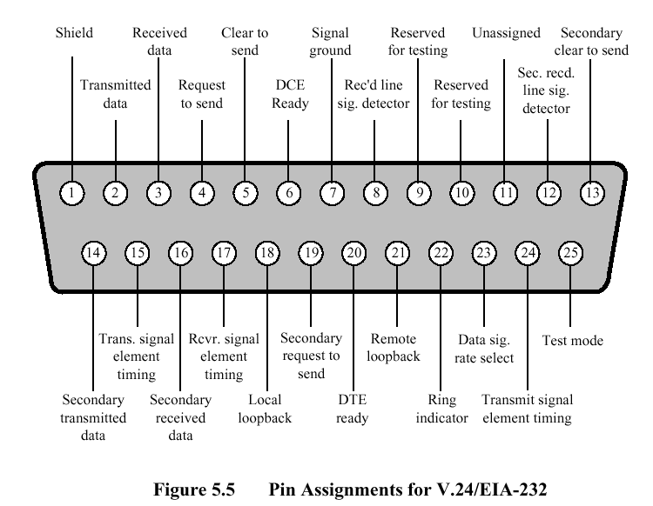
EIA-232（RS-232）功能特性

Slide 11
EIA-232/V.24 的信号定义
(1) 保护地
DTE
DCE
(2) 发送数据
(3) 接收数据
(4) 请求发送
计算机
或
终端
(5) 允许发送
调制解调器
(6) DCE 就绪
(7) 信号地
(8) 载波检测
(20) DTE 就绪
(22) 振铃指示

Slide 12
利用虚调制解调器与两台计算机相连
插头
插座
插座
插头
（1）保护地
（1）保护地
（2）发送
（2）发送
（3）接收
（3）接收
（4）请求发送
（4）请求发送
（5）允许发送
（5）允许发送
（6）DCE 就绪
（6）DCE 就绪
（7）信号地
（7）信号地
（8）载波检测
（8）载波检测
（20）DTE 就绪
（20）DTE 就绪
（22）振铃指示
（22）振铃指示
计算机
虚调制解调器
计算机

Slide 13
DB-9与DB-25
Signal | DB-9 | DB-25
载波检测DCD | 1 | 8
接收数据RxD | 2 | 3
发送数据TxD | 3 | 2
DTE就绪DTR | 4 | 20
信号地GND | 5 | 7
DCE就绪DSR | 6 | 6
请求发送RTS | 7 | 4
允许发送CTS | 8 | 5
RI | 9 | 22

Slide 14
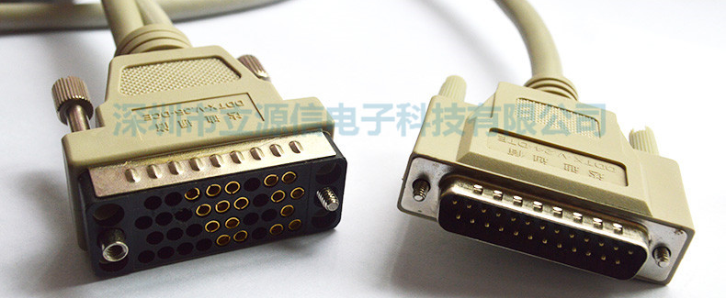
例2：V.35接口标准
ITU-T标准，描述了网络访问设备和数据分组网络之间通信时使用的同步物理层协议（60-108kHz群带宽线路进行2048Kbps同步数据传输）。
V.35在美国和欧洲得到普及应用，它推荐的最高速率是2048Kbps。
模拟传输用的音频调制解调器的电气条件使用V.28（不平衡电流环互连电路），而宽频带调制解调器则使用平衡电流环电路。
对机械特性即连接器的形状并未规定，但广泛采用ISO2593 （ 34引脚）。

Slide 15
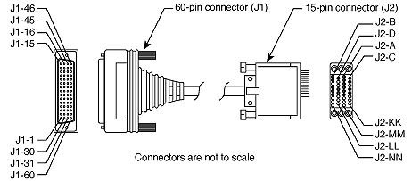

CISCO V.35连接线

Slide 16
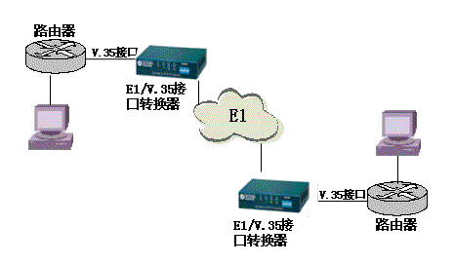

Slide 17
V.35 速率和最大长度
Data Rate (Baud) | Distance (Feet) | Distance (Meters)
2400 | 4,100 | 1,250
4800 | 2,050 | 625
9600 | 1,025 | 312
19200 | 513 | 156
38400 | 256 | 78
56000 | 102 | 31
T1 | 50 | 15

Slide 18
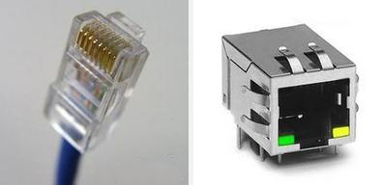
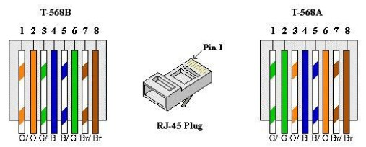
例3：RJ-45
（Registered Jack）
机械特性：IEC (60)603-7，（ ISO/IEC 11801）
电气特性：568B，568A。差分信号，Manchester编码， ≤100m，10Mb/s
功能特性：1:TX+，2:TX-，3:RX+，6:RX-
规程特性：
Notes:
10 100base tx RJ45接口引脚定义如下 RJ45接口引脚定义
Pin Name Description 1 TX+ Tranceive Data+ (发信号+) 2 TX- Tranceive Data- (发信号-) 3 RX+ Receive Data+ (收信号+) 4 n/c Not connected (空脚) 5 n/c Not connected (空脚) 6 RX- Receive Data- (收信号-) 7 n/c Not connected (空脚) 8 n/c Not connected (空脚)

Slide 19
思考题：
物理层的四个特性与协议三要素的对应关系？
机械特性
电气特性
功能特性
过程特性
语法
语义
同步

Slide 20

填空题
4分
物理层的四个特性与协议三要素的对应关系？
机械特性对应 [填空1]
电气特性对应 [填空2]
功能特性对应 [填空3]
过程特性对应 [填空4]
正常使用填空题需3.0以上版本雨课堂
作答

Slide 21
2.2 数据通信的基础知识
2.2.1 数据通信系统的模型
2.2.2 有关信道的几个基本概念
2.2.3 信道的极限容量

Slide 22
2.2.1 数据通信系统的模型
一个数据通信系统包括三大部分：源系统（或发送端、发送方）、传输系统（或传输网络）和目的系统（或接收端、接收方）。
数据通信系统
输入
汉字
数字比特流
模拟信号
模拟信号
数字比特流
显示
汉字
公用电话网
PC
调制解调器
调制解调器
PC
源系统
传输系统
目的系统
源点
发送器
传输
系统
接收器
终点
输入信息
输入数据
发送
的信号
(数字的或模拟的)
接收
的信号
(数字的或模拟的)
输出数据
输出信息
数据通信系统的模型

Slide 23
通信系统的一般模型
发送设备
接收设备
信息源
信道
受信者
噪声源
(发送端)
(接收端)

Slide 24
互联网
H₄
H₂
路由器
网络
H₆
主机
H₁
H₅
H₃

Slide 25
常用术语
数据 (data) —— 运送消息的实体。
信号 (signal) —— 数据的电气的或电磁的表现。
模拟信号 (analogous signal) —— 代表消息的参数的取值是连续的。
数字信号 (digital signal) —— 代表消息的参数的取值是离散的。
码元 (code) —— 在使用时间域（或简称为时域）的波形表示数字信号时，代表不同离散数值的基本波形。

Slide 26
码元
码元，承载信息量的基本信号单位。
从文字编码意义上讲，码元指参与文字编码的键位符号代码；包括数字代码、字母代码、笔画代码、形符代码等，如手机键盘的阿拉伯数字和笔画，电脑键盘的拉丁字母。
在使用时间域（或简称为时域）的波形表示数字信号时，代表不同离散数值的基本波形就称为码元。
在数字通信中常常用时间间隔相同的符号来表示一个二进制数字，这样的时间间隔内的信号称为（二进制）码元。 而这个间隔被称为码元长度。
当码元的离散状态M大于2时，称为M进制码元。
Notes:
来源百度，整理

Slide 27
2.2.2 有关信道的几个基本概念
信道 —— 一般用来表示向某一个方向传送信息的媒体。
单向通信（单工通信）——只能有一个方向的通信而没有反方向的交互。
双向交替通信（半双工通信）——通信的双方都可以发送信息，但不能双方同时发送(当然也就不能同时接收)。
双向同时通信（全双工通信）——通信的双方可以同时发送和接收信息。

Slide 28
2.2.2 有关信道的几个基本概念
基带信号（即基本频带信号）—— 来自信源的信号。像计算机输出的代表各种文字或图像文件的数据信号都属于基带信号。
基带信号往往包含有较多的低频成分，甚至有直流成分，而许多信道并不能传输这种低频分量或直流分量。因此必须对基带信号进行调制 (modulation)。

Slide 29
2.2.2 有关信道的几个基本概念
调制分为两大类：
基带调制：仅对基带信号的波形进行变换，使它能够与信道特性相适应。变换后的信号仍然是基带信号。把这种过程称为编码 (coding)。
带通调制：使用载波 (carrier)进行调制，把基带信号的频率范围搬移到较高的频段，并转换为模拟信号，这样就能够更好地在模拟信道中传输（即仅在一段频率范围内能够通过信道） 。
带通信号 ：经过载波调制后的信号。

Slide 30
(1) 常用编码方式
不归零制：正电平代表 1，负电平代表 0。
归零制：正脉冲代表 1，负脉冲代表 0。
曼彻斯特编码：位周期中心的向上跳变代表 0，位周期中心的向下跳变代表 1。但也可反过来定义。
差分曼彻斯特编码：在每一位的中心处始终都有跳变。位开始边界有跳变代表 0，而位开始边界没有跳变代表 1。

Slide 31
(1) 常用编码方式
比特流
1
0
0
0
1
0
0
1
1
1
不归零制
归零制
曼彻斯特
差分
曼彻斯特
数字信号常用的编码方式

Slide 32
(1) 常用编码方式
从信号波形中可以看出，曼彻斯特 (Manchester) 编码和差分曼彻斯特编码产生的信号频率比不归零制高。
从自同步能力来看，不归零制不能从信号波形本身中提取信号时钟频率（这叫作没有自同步能力），而曼彻斯特编码和差分曼彻斯特编码具有自同步能力。

Slide 33
(2) 基本的带通调制方法
基带信号往往包含有较多的低频成分，甚至有直流成分，而许多信道并不能传输这种低频分量或直流分量。为了解决这一问题，就必须对基带信号进行调制 (modulation)。
最基本的二元制调制方法有以下几种：
调幅(AM)：载波的振幅随基带数字信号而变化。
调频(FM)：载波的频率随基带数字信号而变化。
调相(PM) ：载波的初始相位随基带数字信号而变化。

Slide 34
(2) 基本的带通调制方法
基带信号
0
1
0
0
1
1
1
0
0
调幅
调频
调相
最基本的三种调制方式

Slide 35
正交振幅调制 QAM (Quadrature Amplitude Modulation)
举例
为了达到更高的信息传输速率，必须采用技术上更为复杂的多元制的振幅相位混合调制方法。
(r, ϕ)
r
例如：
可供选择的相位有 12 种，而对于每一种相位有 1 或 2 种振幅可供选择。总共有 16 种组合，即 16 个码元。
由于 4 bit 编码共有 16 种不同的组合，因此这 16 个点中的每个点可对应于一种 4 bit 的编码。数据传输率可提高 4 倍。
ϕ
不是码元越多越好。若每一个码元可表示的比特数越多，则在接收端进行解调时要正确识别每一种状态就越困难，出错率增加。

Slide 36
单选题
2分
通信的双方都可以发送信息，但不能同时发送的通信方式称为
A
单向通信
B
双向通信
C
双向交替通信
D
双向同时通信
提交

Slide 37
2.2.3 信道的极限容量
任何实际的信道都不是理想的，在传输信号时会产生各种失真以及带来多种干扰。
码元传输的速率越高，或信号传输的距离越远，或传输媒体质量越差，在信道的输出端的波形的失真就越严重。

Slide 38
数字信号通过实际的信道
有失真，但可识别
实际的信道
（带宽受限、有噪声、干扰和失真）
发送信号波形
接收信号波形
失真大，无法识别
实际的信道
（带宽受限、有噪声、干扰和失真）
发送信号波形
接收信号波形

Slide 39
2.2.3 信道的极限容量
从概念上讲，限制码元在信道上的传输速率的因素有以下两个：
信道能够通过的频率范围
信噪比

Slide 40
信道能够通过的频率范围
具体的信道所能通过的频率范围总是有限的。信号中的许多高频分量往往不能通过信道。
1924年，奈奎斯特 (Nyquist) 就推导出了著名的奈氏准则。他给出了在假定的理想条件下，为了避免码间串扰，码元的传输速率的上限值。
Notes:
在任何信道中，码元传输的速率是有上限的，否则就会出现码间串扰的问题，使接收端对码元的判决（即识别）成为不可能。

Slide 41
奈氏(Nyquist)准则
理想低通信道的最高码元传输速率 = 2W Baud
W 是理想低通信道的带宽，单位为赫(Hz)
能通过
不能通过
0
频率(Hz)
W (Hz)
每赫带宽的理想低通信道的最高码元传输速率是每秒 2 个码元。
Baud 是波特，是码元传输速率的单位，1 波特为每秒传送 1 个码元。

Slide 42
另一种形式的奈氏准则
理想带通特性信道的最高码元传输速率 = W Baud
W 是理想带通信道的带宽，单位为赫(Hz)
不能通过
能通过
不能通过
0
频率(Hz)
W (Hz)
每赫带宽的理想带通信道的最高码元传输速率是每秒 1 个码元。

Slide 43
结论：
在任何信道中，码元传输的速率是有上限的，否则就会出现码间串扰的问题，使接收端对码元的判决（即识别）成为不可能。
如果信道的频带越宽，也就是能够通过的信号高频分量越多，那么就可以用更高的速率传送码元而不出现码间串扰。

Slide 44
注意：
实际的信道所能传输的最高码元速率，要明显地低于奈氏准则给出上限数值。
波特(Baud)和比特(bit)是两个不同的概念。
波特是码元传输的速率单位（每秒传多少个码元）。码元传输速率也称为调制速率、波形速率或符号速率。
比特是信息量的单位。
设码元传输速率为R_{B}，信息传输速率为R_{b}。
对二进制码元 R_{b}=R_{B}
对M进制码元 R_{b}=R_{B}log₂M

Slide 45
(2) 信噪比
噪声存在于所有的电子设备和通信信道中。
噪声是随机产生的，它的瞬时值有时会很大。因此噪声会使接收端对码元的判决产生错误。
但噪声的影响是相对的。如果信号相对较强，那么噪声的影响就相对较小。
信噪比就是信号的平均功率和噪声的平均功率之比。常记为 S/N，并用分贝 (dB) 作为度量单位。即：
信噪比(dB) = 10 log₁₀(S/N) (dB)
例如，当 S/N = 10 时，信噪比为 10 dB，而当 S/N = 1000时，信噪比为 30 dB。

Slide 46
(2) 信噪比
1984年，香农 (Shannon) 用信息论的理论推导出了带宽受限且有高斯白噪声干扰的信道的极限、无差错的信息传输速率（香农公式）。
信道的极限信息传输速率 C 可表达为：
C = W log₂(1+S/N) (bit/s)
其中： W 为信道的带宽（以 Hz 为单位）；
S 为信道内所传信号的平均功率；
N 为信道内部的高斯噪声功率。

Slide 47
香农公式表明
信道的带宽或信道中的信噪比越大，则信息的极限传输速率就越高。
只要信息传输速率低于信道的极限信息传输速率，就一定可以找到某种办法来实现无差错的传输。
若信道带宽 W 或信噪比 S/N 没有上限（当然实际信道不可能是这样的），则信道的极限信息传输速率 C 也就没有上限。
实际信道上能够达到的信息传输速率要比香农的极限传输速率低不少。

Slide 48
2.3 物理层下面的传输媒体
2.3.1 导引型传输媒体
2.3.2 非导引型传输媒体

Slide 49
2.3 物理层下面的传输媒体
传输媒体也称为传输介质或传输媒介，它就是数据传输系统中在发送器和接收器之间的物理通路。
传输媒体可分为两大类：
导引型传输媒体，电磁波被导引沿着固体媒体（铜线或光纤）传播。
导引型传输媒体就是指自由空间。在非导引型传输媒体中，电磁波的传输常称为无线传输。

Slide 50
2.3 物理层下面的传输媒体
电信领域使用的电磁波的频谱：
f
(Hz)
10⁰ 10² 10⁴ 10⁶ 10⁸ 10¹⁰ 10¹² 10¹⁴ 10¹⁶ 10¹⁸ 10²⁰ 10²² 10²⁴
无线电
微波
红外线
X射线
γ
射线
可见光
紫外线
(Hz)
10⁴ 10⁵ 10⁶ 10⁷ 10⁸ 10⁹ 10¹⁰ 10¹¹ 10¹² 10¹³ 10¹⁴ 10¹⁵ 10¹⁶
f
双绞线
卫星
光纤
同轴电缆
地面微波
海事
无线电
调幅
无线电
调频
无线电
移动
无线电
电视
波段
LF
MF
HF
VHF
UHF
SHF
EHF
THF

Slide 51
各种无线传输方式的频率分布
类 别 | 频 率 | 波 长
无线电，中波 | 300~3000kHz | 100~1000m
无线电，短波 | 3~30MHz | 10~100m
无线电，超短波 | 30~1000MHz | 0.3~10m
微波 | 1~300GHz | 30~0.1cm
亚毫米波 | 300~3000GHz | 1~0.1mm
红外波 | 750~4×10⁵GHz | 0.4~7.5×10⁻⁴mm
可见光 | 4×10⁵ ~ 7.5 ×10⁵ GHz | 7.5×10⁻⁴ ~4 ×10⁻⁴ mm

Slide 52
2.3.1 导引型传输媒体
双绞线
最常用的传输媒体。
模拟传输和数字传输都可以使用双绞线，其通信距离一般为几到十几公里。
屏蔽双绞线 STP (Shielded Twisted Pair)
带金属屏蔽层
无屏蔽双绞线 UTP (Unshielded Twisted Pair)

Slide 53
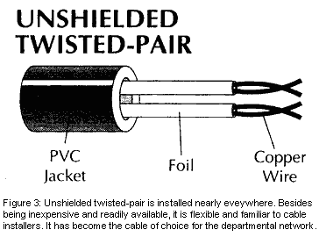
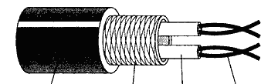
2.3.1 导引型传输媒体
聚氯乙烯套层
绝缘层
铜线
聚氯乙烯
套层
屏蔽层
绝缘层
铜线
(a) 无屏蔽双绞线
(b) 屏蔽双绞线
3 类线
5 类线
(c) 不同的绞合度的双绞线
双绞线的示意图

Slide 54
双绞线标准
1991年，美国电子工业协会 EIA 和电信行业协会联合发布了一个用于室内传送数据的无屏蔽双绞线和屏蔽双绞线的标准 EIA/TIA-568。
1995年将布线标准更新为 EIA/TIA-568-A。
此标准规定了 5 个种类的 UTP 标准（从 1 类线到 5 类线）。
对传送数据来说，现在最常用的 UTP 是5类线（Category 5 或 CAT5）。

Slide 55
双绞线标准
常用的绞合线的类别、带宽和典型应用
绞合线类别 | 带宽 | 线缆特点 | 典型应用
3 | 16 MHz | 2对4芯双绞线 | 传统以太网（10 Mbit/s）
4 | 20 MHz | 4对8芯双绞线 | 曾用于令牌局域网
5 | 100 MHz | 与4类相比增加了绞合度 | 传输速率不超过100 Mbit/s的应用
5E（超5类） | 125 MHz | 与5类相比衰减更小 | 传输速率不超过1 Gbit/s的应用
6 | 250 MHz | 与5类相比改善了串扰等性能 | 传输速率高于1 Gbit/s的应用
7 | 600 MHz | 使用屏蔽双绞线 | 传输速率高于10 Gbit/s的应用

Slide 56
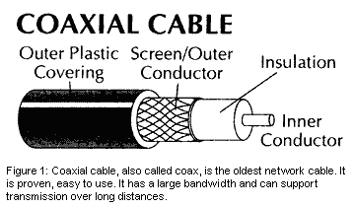
2.3.1 导引型传输媒体
同轴电缆
同轴电缆具有很好的抗干扰特性，被广泛用于传输较高速率的数据。
同轴电缆的带宽取决于电缆的质量。
50 Ω 同轴电缆 —— LAN / 数字传输常用
75 Ω 同轴电缆 —— 有线电视 / 模拟传输常用
绝缘保护套层
外导体屏蔽层
绝缘层
内导体
同轴电缆的结构

Slide 57
2.3.1 导引型传输媒体
光缆
光纤是光纤通信的传输媒体。
由于可见光的频率非常高，约为 10⁸ MHz 的量级，因此一个光纤通信系统的传输带宽远远大于目前其他各种传输媒体的带宽。

Slide 58
光线在光纤中的折射
包层
折射角
包层
（低折射率的媒体）
纤芯
纤芯
（高折射率的媒体）
入射角
包层
（低折射率的媒体）
光线在光纤中的折射
当光线从高折射率的媒体射向低折射率的媒体时，其折射角将大于入射角。因此，如果入射角足够大，就会出现全反射，光也就沿着光纤传输下去。

Slide 59
光纤的工作原理
低折射率
(包层)
高折射率
(纤芯)
光线在纤芯中传输的方式是不断地全反射
光波在纤芯中的传播
只要从纤芯中射到纤芯表面的光线的入射角大于某个临界角度，就可产生全反射。

Slide 60
多模光纤与单模光纤
多模光纤
可以存在多条不同角度入射的光线在一条光纤中传输。这种光纤就称为多模光纤。
单模光纤
若光纤的直径减小到只有一个光的波长，则光纤就像一根波导那样，它可使光线一直向前传播，而不会产生多次反射。这样的光纤称为单模光纤。

Slide 61
多模光纤与单模光纤
多模光纤
输入脉冲
输出脉冲
单模光纤
输入脉冲
输出脉冲
多模光纤(a) 和 单模光纤(b) 的比较

Slide 62
光纤通信中使用的光波的波段
常用的三个波段的中心分别位于 850 nm, 1300 nm 和 1550 nm。
所有这三个波段都具有 25000~30000 GHz 的带宽，可见光纤的通信容量非常大。

Slide 63
光纤优点
(1) 通信容量非常大。
(2) 传输损耗小，中继距离长。
(2) 抗雷电和电磁干扰性能好。
(3) 无串音干扰，保密性好。
(4) 体积小，重量轻。

Slide 64
2.3.2 非导引型传输媒体
将自由空间称为“非导引型传输媒体”。
无线传输所使用的频段很广。
短波通信（即高频通信）主要是靠电离层的反射，但短波信道的通信质量较差，传输速率低。
微波在空间主要是直线传播。
传统微波通信有两种方式：
地面微波接力通信
卫星通信

Slide 65
无线电视距中继
无线电视距中继是指工作频率在超短波和微波时，电磁波基本上沿视线传播，通信距离依靠中继方式延伸的无线电线路。相邻中继站间距离一般在40~50km。

Slide 66
卫星中继信道
人造卫星中继信道可视为无线电中继信道的一种特殊形式。
卫星中继信道由通信卫星、地球站、上行线路及下行线路构成。其中上行与下行线路是地球站至卫星及卫星至地球站的电波传播路径，而信道设备集中于地球站与卫星中继站中。相对于地球站来说，同步卫星在空中的位置是静止的。
轨道在赤道平面上的人造同步卫星，当它离地面高度为35860km时，可以实现地球上18000km范围内的多点之间的联接，采用三个适当配置的同步卫星中继站就可以覆盖全球（除两极盲区外）。
这种信道具有传输距离远、覆盖地域广、传播稳定可靠、传输容量大等突出的优点。目前广泛用来传输多路电话、电报、数据和电视。

Slide 68
无线局域网使用的 ISM 频段
要使用某一段无线电频谱进行通信，通常必须得到本国政府有关无线电频谱管理机构的许可证。但是，也有一些无线电频段是可以自由使用的。例如：ISM。各国的 ISM 标准有可能略有差别。
26 83.5 125
频带 MHz MHz MHz
…
…
…
…
频率 902 928 2.4 2.4835 5.725 5.850
MHz MHz GHz GHz GHz GHz
无线局域网使用的 ISM 频段

Slide 69
单选题
2分
在以下传输介质中，带宽最宽，抗干扰能力最强的是
A
同轴电缆
双绞线
B
光纤
微波无线信道
C
D
提交

Slide 70
第3次课课后探究问题
光纤的带宽很宽，能不能同时传送多路信号？
自由空间同时有很多电磁波信号在传输，为什么能正常通信？

